Slide 1


Executor Balancer:
многопоточная система распределения заявок в реальном времени
Команда Void:
1. Абдрахманов Данил
2. Мухтасарова Ирина
3. Брагин Алексей
4. Исламов Эрик

Slide 2

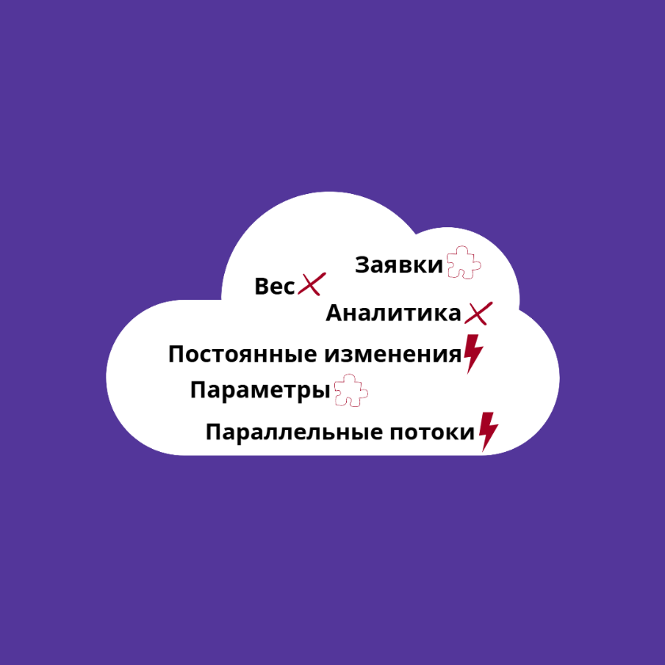
Проблема
Компании ежедневно получают более тысячи заявок из разных источников. Это приводит к сложностям ручного распределения.
Место для фото
или иллюстрации
>1000 заявок в час
Новые параметры появляются постоянно
Сложные заявки уходят случайным людям
Одни заявки перегружены, другие - простаивают
Параллельные потоки конфликтуют
Невозможно понять, что происходит
2

Slide 3
Актуальность
Любая компания с потоком обращений сталкивается с проблемой: «кому отдать заявку?» Наш сервис поможет автоматизировать распределение задач.
Наш проект:
Снижает ручной труд диспетчера
Повышает удовлетворённость клиентов
Позволяет быстро менять правила
Дает прозрачную аналитику
3

Slide 4
План
1
Подготовка
Согласование стека, структуры проекта. Поднятие окружения с помощью PostgreSQL, Redis и Docker
2
Проектирование БД
Описание сущности заявок, исполнителей, правил и назначений, проектирование схемы данных
3
Ядро системы
Реализация правил, алгоритма распределения с учетом веса, лимитов, справедливости
4
Интеграция
Доставка назначений во внешнюю АИС через Outbox с повторными попытками
5
Интерфейс
Сборка дашборда, конструктор правил и карточки заявок и исполнителей
6
Проверка, документация и демо
4

Slide 5




Ресурсы
Для реализации проекта использовались
C#
Язык и платформа
PostgreSQL
Хранение данных
Python
Скрипт для нагрузки
Docker
Запуск всех сервисов
Draw.io
Составление схем
5

Slide 6




Команда
Брагин Алексей
Тимлид, тестировщик, разработчик
Мухтасарова Ирина
UI/UX-часть проекта, аналитик
Исламов Эрик
DevOps, тестировщик, безопасность
Абдрахманов Данил
Backend-разработчик, аналитик
6

Slide 7
BPMN: распределение заявки
Передать заявку в балансировщик
Записать назначение (через 2–10 с)
АИС
Заявка закрыта
Заявка поступила
отправка с повторами
Есть подходящие?
Принять и проверить параметры
Отобрать активных по правилам отдела
×
да
Атомарно выбрать исполнителя (Redis, Lua)
Сохранить решение, объяснение и outbox одной транзакцией
Распределение заявки
Балансировщик
нет
Ждать: повтор каждые 5 с
Решено / отклонено
Результат?
Обработать заявку
×
Исполнитель
на доработку: вернулась - то есть прежний исполнитель в приоритете
7
Notes:
Сервис никогда не ждёт АИС: решение принимается и сохраняется сразу, а доставка идёт фоном с повторами. Заявка без подходящего исполнителя не теряется — ждёт и повторяется каждые 5 секунд.

Slide 8
Sequence-диаграмма: заявка от приёма до закрытия
АИС
API балансировщика
Redis (Lua)
PostgreSQL
Фоновая доставка (outbox)
1. POST /orders — заявка и параметры
2. параметры по справочнику, отбор по правилам
3. выбрать лучшего и увеличить счётчики
4. исполнитель + отчёт по кандидатам
5. одна транзакция: назначение, объяснение, outbox, метрики
6. 200 OK: исполнитель
7. забрать пачку (FOR UPDATE SKIP LOCKED)
8. POST /assignments — назначение
9. запись в своей базе через 2–10 с
10. POST /orders/{id}/status — решено
11. снять нагрузку с исполнителя
12. статус, балл, метрики — одной транзакцией
8
Notes:
Шаги 1–6 занимают миллисекунды. Доставка в АИС (7–8) идёт отдельно: если АИС недоступна, заявки продолжают распределяться, а назначения доставятся позже.

Slide 9
Модель данных (КМД)
Параметр (справочник)
настраивает
Отдел
включает
используются в
получает
Правило отбора / веса
отбирают и взвешивают
Заявка
Исполнитель
меняет статус
распределяется
доставляется
копит
История статусов
Назначение
Почасовые метрики
9
Notes:
Концептуальная модель: отдел — независимая сфера со своими параметрами, правилами и сотрудниками. Параметры — справочник, поэтому новый параметр не меняет схему базы.

Slide 10
ERD: физическая модель (PostgreSQL)
departments
orders
executors
executor_hour_stats
PK id
code, name
настройки мотивации
PK id (из АИС)
FK department_id
parent_id, status, weight
attributes (jsonb)
FK executor_id
rework_count, points
PK id (из АИС)
FK department_id
is_active, daily_limit
qualification_weight
extra_percent
attributes (jsonb)
PK bucket_hour + executor_id
назначено, вес, закрыто
возвраты, баллы
field_definitions
eligibility_hour_stats
PK id
FK department_id
owner, key, type
options, option_labels
PK hour + набор исполнителей
вес: кто мог взять
assignments
outbox_messages
PK id
FK order_id, FK executor_id
kind, order_weight, score
is_current (уник.)
explanation (jsonb)
PK id
FK order_id, executor_id
next_attempt_at, sent_at
attempts, last_error
order_status_changes
rules / weight_rules
FK order_id
from → to, at
PK id
FK department_id
order_field, operator
executor_field | value
priority, weight
users · audit_entries
роль, отделы, хеш пароля
кто, что, когда
10
Notes:
Ключевые решения схемы: параметры — jsonb по справочнику; уникальный индекс на текущее назначение заявки; outbox для надёжной доставки; сводные метрики по часам в отдельных таблицах — дашборды не сканируют миллионы заявок.

Slide 11
Use case: кто и что делает в системе
Передать заявку
«include»
Управлять сотрудниками
Распределить заявку
Сменить статус заявки
«extend»
Проверить заявку
АИС (система)
«extend»
Руководитель отдела
Объяснить решение
«include»
Передать исполнителя
ИИ-разбор заявок
наследует права
Мониторинг и аналитика
Настроить параметры и правила
Выгрузка в Excel
Пользователи и отделы
Наблюдатель
Администратор
руководитель и администратор видят всё, что наблюдатель
11
Notes:
Роли вложены: администратор может всё, что руководитель, руководитель — всё, что наблюдатель. Права проверяет сервер на каждом запросе, в интерфейсе недоступные кнопки просто скрыты.

Slide 12
Сценарий «Распределение заявки»
Основной сценарий
A1. Подходящих нет (шаг 4-5)
АИС передаёт заявку с параметрами в отдел по его коду.
Система проверяет параметры по справочнику отдела; ошибка типа — ответ 400 с перечнем полей.
Система вычисляет вес заявки по правилам веса.
Система отбирает активных исполнителей, прошедших все правила отбора.
Система атомарно выбирает исполнителя с наименьшей нагрузкой за час на единицу квалификации и увеличивает его счётчики.
Система одной транзакцией сохраняет назначение, объяснение, сообщение для АИС и метрики.
Система отвечает АИС идентификатором исполнителя и фоном доставляет назначение с повторами.
Руководитель видит заявку в мониторинге и может открыть «почему он».
Заявка получает причину ожидания и повторяется каждые 5 с; освободился исполнитель или сменились правила — уходит.
A2. Повтор той же заявки (шаг 1)
Возвращается прежнее решение, второе назначение не создаётся — даже при одновременных запросах.
A3. Возврат с доработки
Заявка идёт прежнему исполнителю без учёта в суточной норме; если он ушёл — выбор заново.
A4. Исполнитель ушёл или переведён
Его открытые заявки перераспределяются между коллегами, решение объясняется.
A5. Сбой между Redis и базой
Счётчики откатываются; «зависшая» заявка обнаруживается через минуту и распределяется заново.
12
Notes:
Альтернативные потоки закрывают все случаи из кейса: нет свободных, повторы из АИС, доработка, уход исполнителя, сбой посередине операции.

Slide 13
Алгоритм выбора
Пример: заявка весом 1
оценка = (вес за час + вес заявки) ÷ квалификация
Сотрудник | Квалификация | Получил за час | Оценка
Иванов | 1 | 3 | (3+1)÷1 = 4,0
Петров | 2 | 4 | (4+1)÷2 = 2,5
Сидорова | 1,5 | 4 | (4+1)÷1,5 ≈ 3,3
меньше — лучше; при равенстве: открытая нагрузка → заявок за сутки → id
1
Отбор
активен и прошёл все правила отдела
Заявку получает Петров: абсолютно у него больше, но квалификация вдвое выше, поэтому и нагрузка ему положена вдвое больше.
2
Ярусы
сначала те, кто не набрал суточную норму; сверх нормы — только добровольцы и только излишки
3
Сравнение
целые числа в тысячных: C# и Lua считают одинаково, без ошибок округления
4
Запись
в том же скрипте увеличить вес за час, открытую нагрузку и счётчик за сутки
13
Notes:
Весь выбор — один Lua-скрипт: прочитать счётчики кандидатов, выбрать лучшего и увеличить его счётчики. Пока скрипт выполняется, Redis не выполняет других команд, поэтому гонка невозможна.

Slide 14
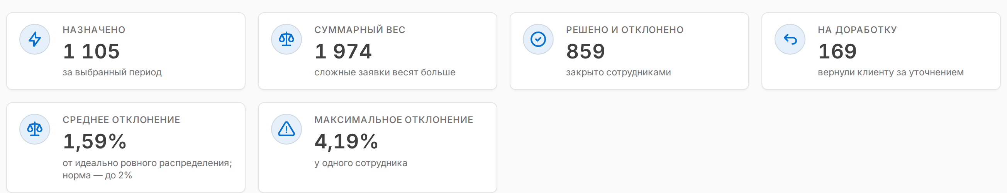
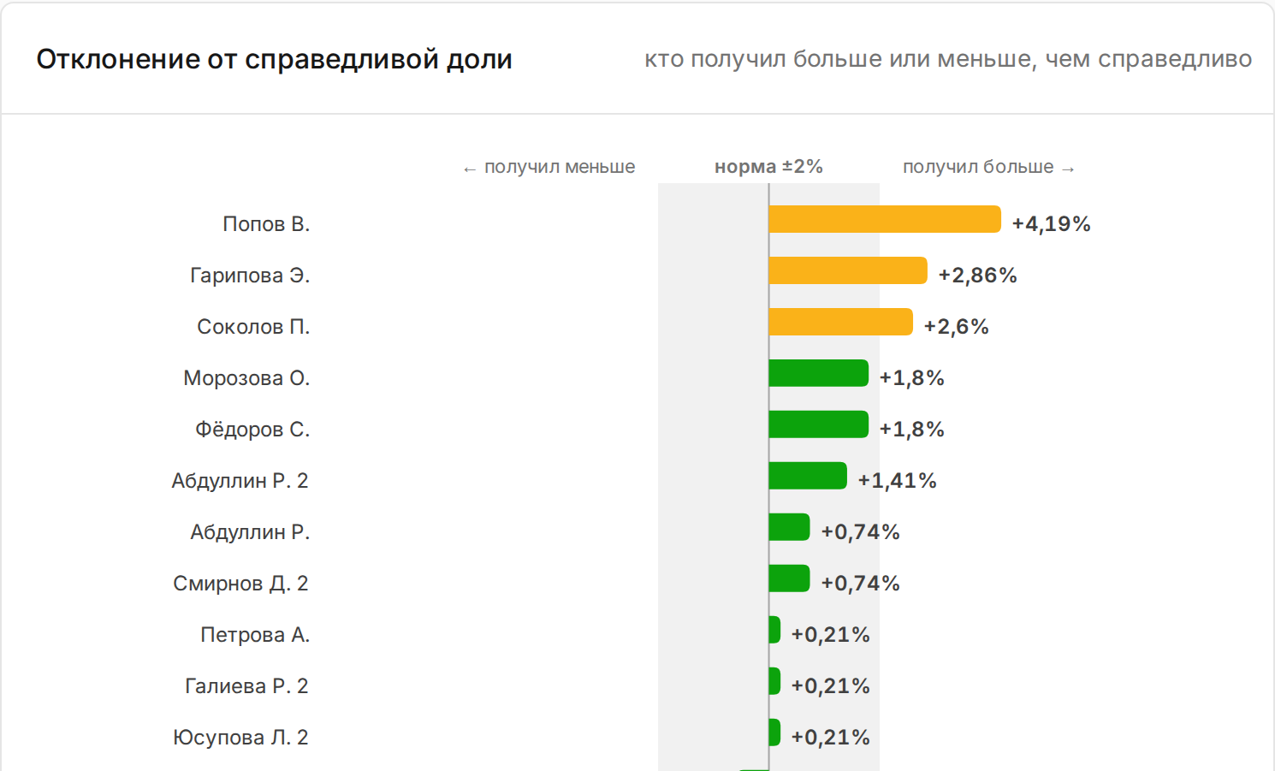
Справедливость
Эталон учитывает, кто мог взять заявку: если Иванов умеет кредиты и карты, а Петров только кредиты, справедливо отдать кредиты в основном Петрову. Простая пропорция посчитала бы это перекосом.
1
Группы «кто мог взять»
при каждом назначении пишется набор подходивших сотрудников и вес
2
«Водоналив» по часам
вес каждой группы доливается тем, у кого меньше всего на единицу квалификации
3
Честные границы
учитываются суточные лимиты, обязательные назначения и квалификация на тот час
1,6%
среднее отклонение на тестовом стенде: 30 сотрудников, 4 000 заявок/ч, через 15 минут потока
14
Notes:
Отклонение считается по сводным таблицам: фактически получил против эталона. Показывается в мониторинге и в аналитике по каждому сотруднику.

Slide 15
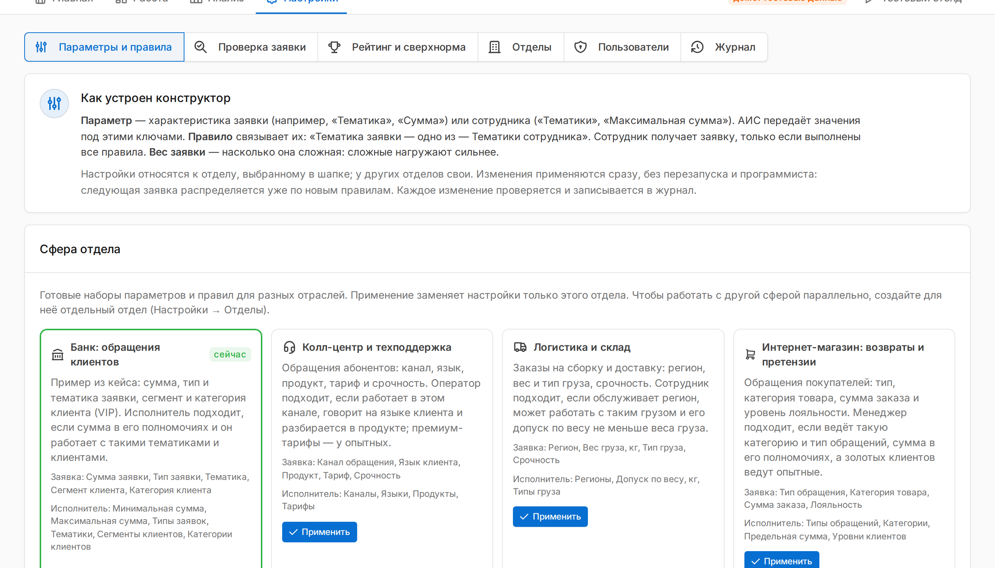
Конструктор
Параметры
строка, число, да/нет, справочник, список — для заявки и для сотрудника
Правила отбора
равно, не равно, >, ≥, <, ≤, входит в, не входит в, содержит, между
Правила веса
«претензия — вес 2», «сумма ≥ 1 млн — вес 3»
Защита от ошибок
типы проверяются; изменение, ломающее действующие правила, отклоняется
Шаблоны сфер
банк, колл-центр, логистика, интернет-магазин и мастер своей сферы
15
Notes:
Изменение применяется на всех экземплярах сервиса за секунду: версия конфигурации лежит в Redis. Каждое изменение пишется в журнал с автором.

Slide 16
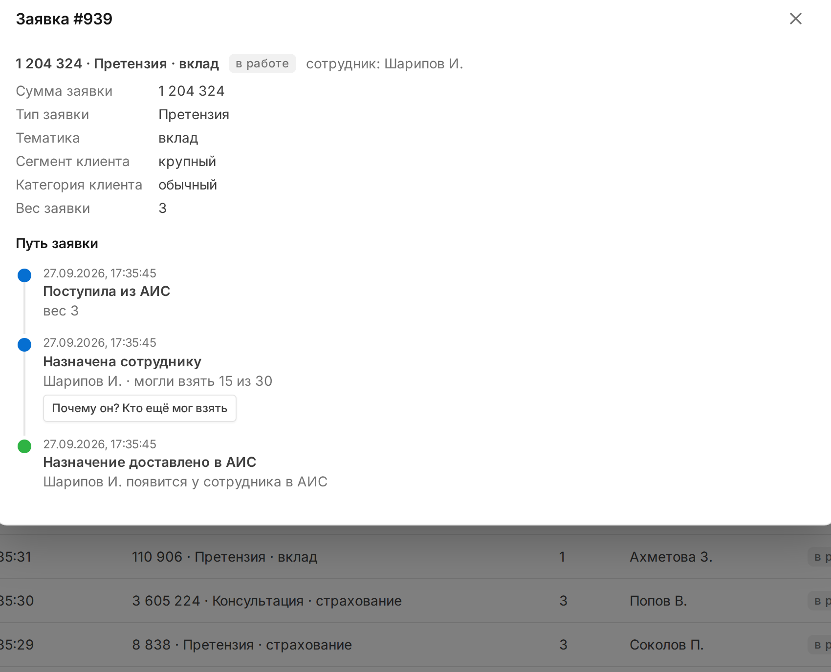
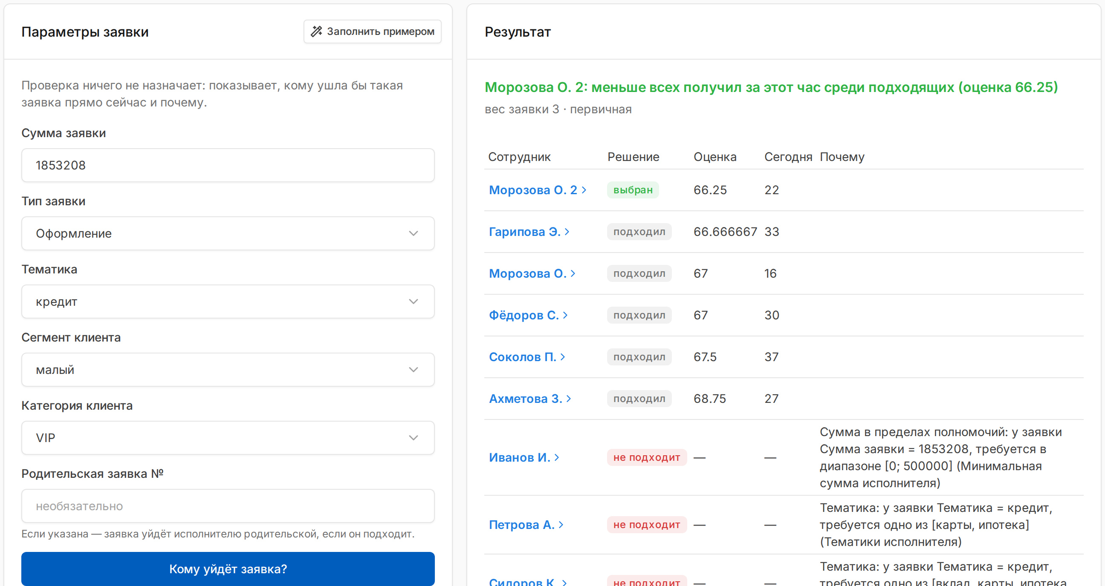
Объяснимое решение
Слева путь заявки: поступила, назначена, доставлена в АИС, и кнопка «Почему он? Кто ещё мог взять».
Справа «Проверка заявки»: кому ушла бы заявка с такими параметрами прямо сейчас и какое правило отсеяло остальных. Ничего не назначает.
16
Notes:
Объяснение сохраняется вместе с решением в той же транзакции, поэтому его можно открыть и через месяц.

Slide 17
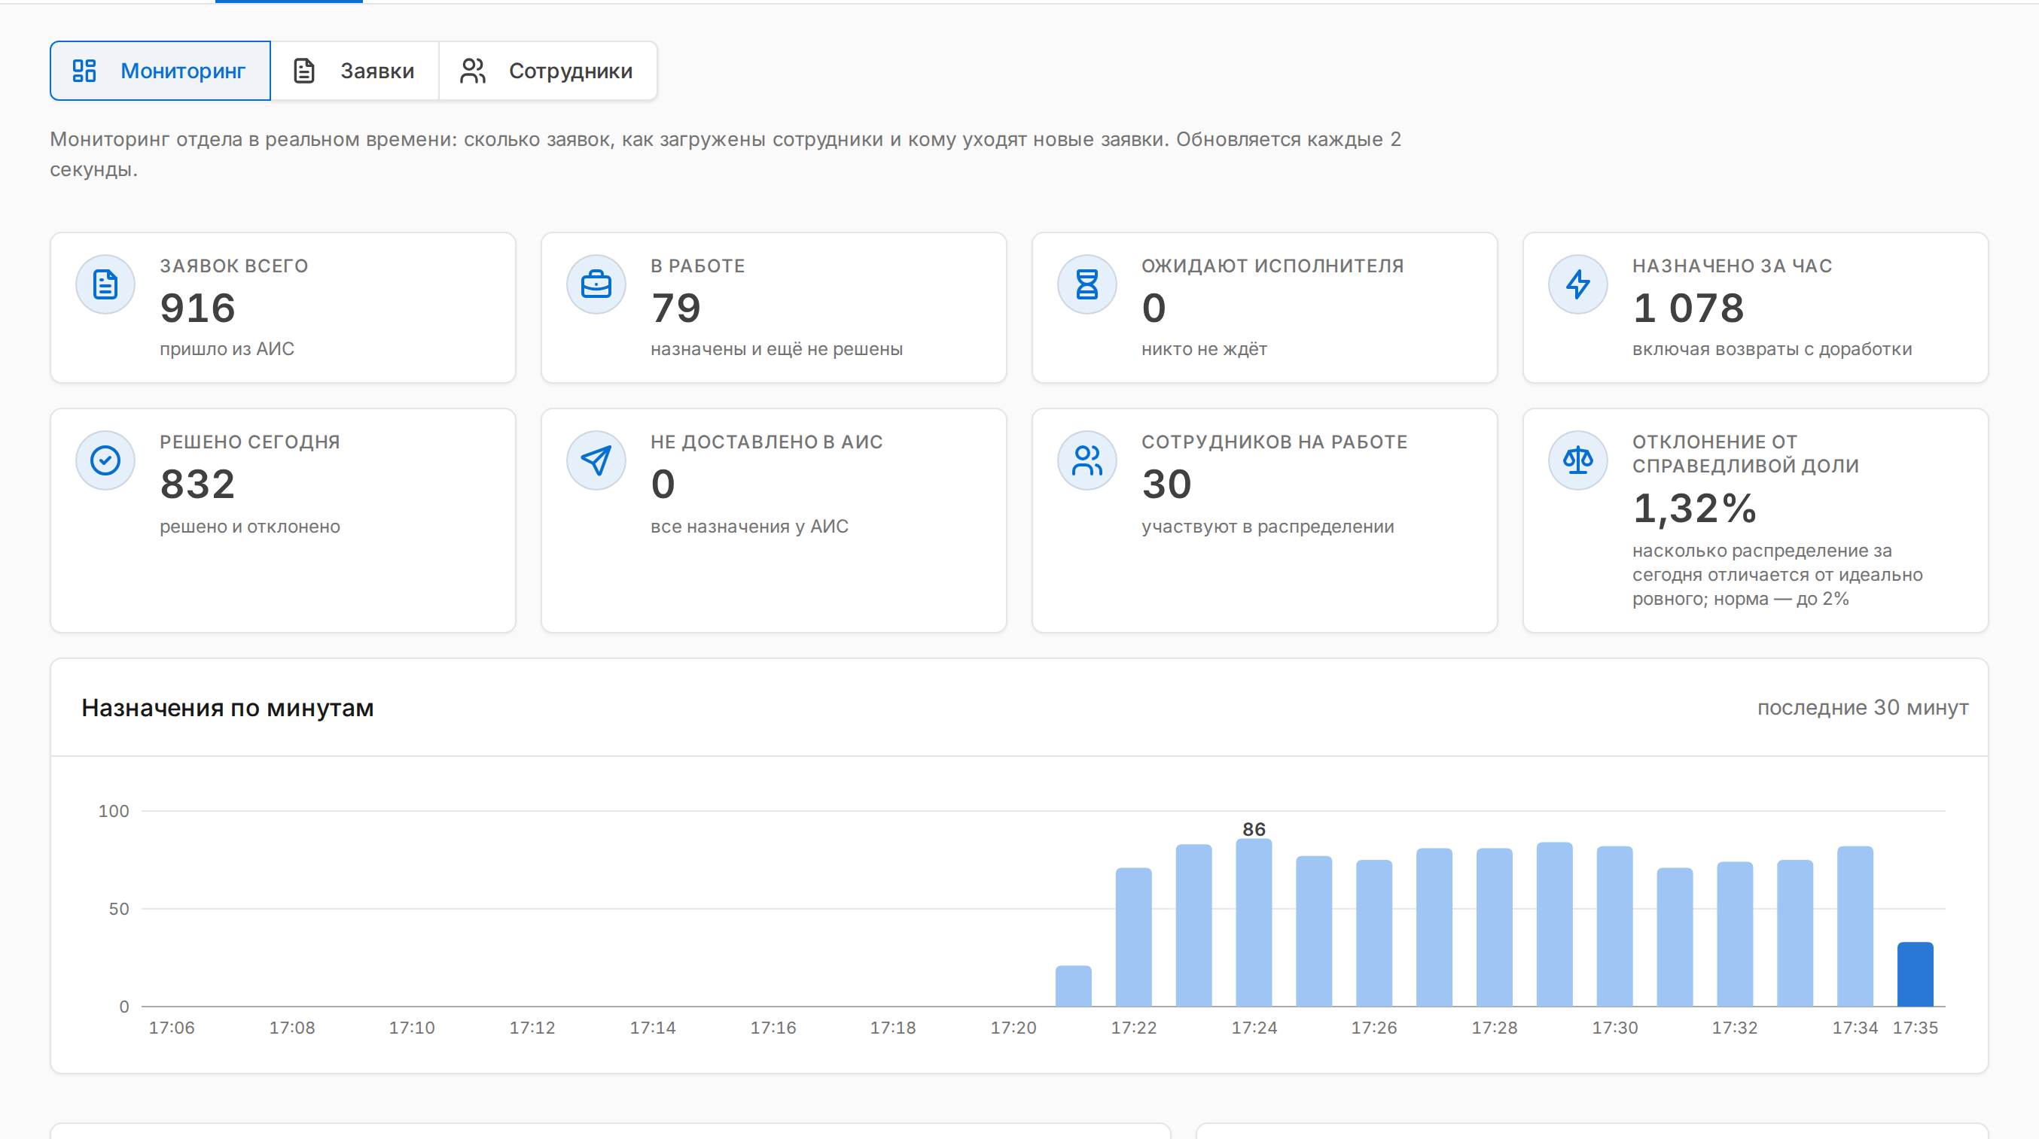
Дашборды
Мониторинг — каждые 2 с
заявки, очередь, нагрузка, отклонение от справедливой доли
Аналитика
сегодня / 24 ч / 7 / 30 дней: по сотрудникам, рейтинг, динамика
Excel
выгрузка CSV с защитой от формул
API
GET /api/integration/metrics?period=today|24h|7d|30d
Сводные таблицы
метрики по часам: отчёт за месяц за доли секунды
17
Notes:
Все графики нарисованы без сторонних библиотек (строгая CSP). Отчёты строятся по почасовым сводным таблицам, а не по сырым заявкам.

Slide 18
Производительность и устойчивость
650/с
23 мс
0
147
заявок в секунду
медиана выбора
двойных назначений
автотестов
≈2,3 млн/ч при 16 параллельных потоках — в 500+ раз больше 4 000/ч
приём → выбор → транзакция в PostgreSQL
4 000 заявок, каждая дважды из 8 потоков — на живом Redis
правила, справедливость, роли
Параллельные запросы:
выбор и счётчики — один Lua-скрипт; ключи с общим hash tag {eb} — работает и в Redis Cluster
Повторы из АИС:
уникальный номер заявки: повтор возвращает прежнее решение
АИС недоступна:
outbox: доставка с повторами 2…300 с, несколько экземпляров не шлют одно сообщение дважды
Падение посередине:
откат счётчиков; «зависшая» в Redis заявка распределяется заново
Redis потерял данные:
нагрузка восстанавливается из PostgreSQL при старте, одним экземпляром под блокировкой
18
Notes:
Нагрузка — tools/loadgen.py (16 потоков заявок, 8 потоков смены статусов). Гонки — scripts/check_lua.py на настоящем Redis: каждая заявка отправляется дважды из 8 потоков.

Slide 19
Защищённый сайт
1
Вход и роли
2
Интеграция
3
Браузер
наблюдатель, руководитель, администратор; доступ по отделам; PBKDF2 600 000 итераций; блокировка закрывает сессии сразу
ключ API ≥ 24 символов, сравнение за постоянное время; лимит частоты; тело ≤ 256 КБ
строгая CSP без inline-скриптов и CDN; данные только через textContent; защита от CSRF и кликджекинга
4
Конструктор
5
Инфраструктура
6
Журнал
никакого eval: операторы из белого списка, проверка типов; выгрузка экранирует формулы Excel
секреты только из окружения; контейнер не root, файловая система только для чтения; наружу только API
каждое изменение настроек, вход и управление пользователями — с автором и временем
19
Notes:
Безопасность — требование кейса к полуфиналу. Все права проверяются на сервере; интерфейс лишь скрывает недоступное.

Slide 20
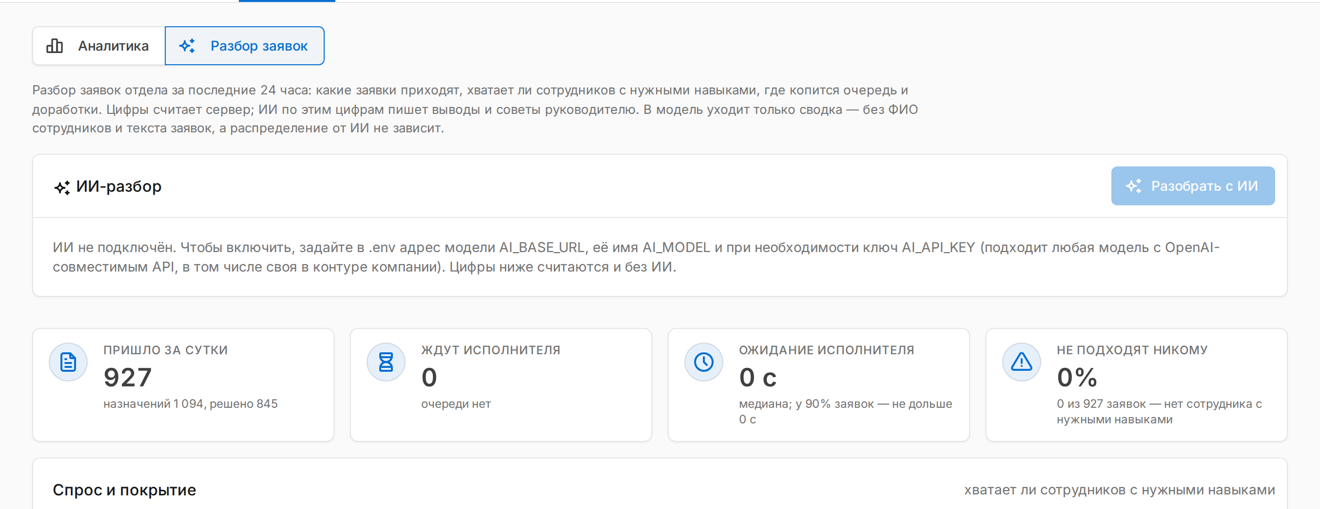
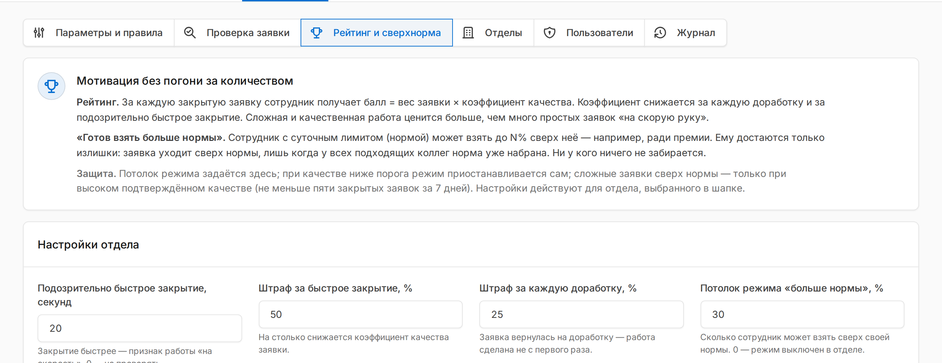
Дополнительные возможности
1
Отделы
несколько сфер одновременно: свои параметры, правила, сотрудники и статистика
2
Мотивация
рейтинг: балл = вес × качество; режим «больше нормы» для добровольцев; защита от работы на количество
3
ИИ-разбор заявок
сервер находит проблемы с цифрами, ИИ объясняет «почему» и предлагает действия
4
Импорт из CSV
загрузить сотрудников файлом с предпросмотром ошибок
5
Тестовый стенд
эмулятор АИС: поток заявок, работа сотрудников, доработки
20
Notes:
ИИ не распределяет заявки — распределение остаётся детерминированным и объяснимым. ИИ только подсказывает руководителю, где проблема и что сделать.

Slide 21


Спасибо за внимание!
21

